Slide 1

Поиск стикеров
и открыток
Дообучение SigLIP 2
и генерация по запросу
Рахим Гулямов
Итоговый проект по компьютерному зрению
01
Notes:
Я представляю систему подбора стикеров и открыток по текстовому запросу. Пользователь может найти изображение в готовом каталоге, а затем при необходимости создать новое. Основной результат проекта — полное дообучение SigLIP 2, которое улучшило поиск на английском и русском языках. Кроме поиска реализованы генерация изображения и отдельное удаление фона.
ДЕЙСТВИЕ
Открыть титульный слайд. Не запускать демо до объяснения результатов.
ИСТОЧНИКИ
Реальная генерация: final_results.zip, generation/example_02/attempt_00.

Slide 2
Пользовательский сценарий
«Грустный кот под дождём»
Поиск в каталоге
Создание новой картинки
12 результатов на запрос RU / EN
Фильтр «Стикеры» или «Открытки»
Отдельный режим поиска по надписям
Генерация по описанию
Просмотр и скачивание исходника
Удаление фона отдельной кнопкой
Генерацию запускает пользователь. Автоматический порог отсутствия результата не настроен.
02
Notes:
На вход система получает свободное описание: например, грустный кот под дождём или открытка с поздравлением. На выходе показывает двенадцать изображений из каталога. Можно выбрать стикеры или открытки и скачать результат. Надписи важны для смысла, поэтому есть отдельная ветвь поиска по распознанному тексту. Если подходящей картинки пользователь не видит, он сам запускает генерацию. Автоматического порога отсутствия результата пока нет: косинусное сходство не является вероятностью релевантности.
ДЕЙСТВИЕ
Показать различие поиска по каталогу и создания новой картинки.
ИСТОЧНИКИ
Код app_siglip2.py, generation_ui.py и siglip/search.py.

Slide 3
Каталог из 30 914 изображений
Источник | Изображений | Лицензия источника
nyuuzyou/stickers | 30 000 | WTFPL
StickerQueries | 574 | MIT
Synth-GCD | 100 | Apache-2.0
OpenMoji-композиции | 240 | CC-BY-SA-4.0
30 574 стикера
340 открыток
Дисбаланс жанров и стилей
Проверка файлов, хешей и групп дублей
Лицензии указаны по источникам. Права на изображённых персонажей требуют отдельного учёта.
03
Notes:
Основной объём каталога составляют тридцать тысяч стикеров из nyuuzyou. StickerQueries добавляет изображения с поисковыми запросами людей. Для открыток использованы сто изображений Synth-GCD и двести сорок шаблонных композиций с OpenMoji. В результате в каталоге тридцать тысяч пятьсот семьдесят четыре стикера и только триста сорок открыток. Это существенный дисбаланс. В метаданных сохранены источник и заявленная лицензия. Данные проверялись на читаемость, точные дубли и близкие изображения. Лицензия набора сама по себе не устраняет возможные ограничения на изображённых персонажей.
ДЕЙСТВИЕ
Не говорить, что все 30 тысяч изображений имеют человеческие описания.
ИСТОЧНИКИ
https://huggingface.co/datasets/nyuuzyou/stickers
https://huggingface.co/datasets/metchee/sticker-queries
https://huggingface.co/datasets/gauravs101/synthetic-greeting-cards
https://openmoji.org/
Состав: evidence/full_catalog/manifest.jsonl. Лицензии приводятся как заявленные источниками.

Slide 4
Разметка и разбиение данных
Часть | Картинок | Запросов EN + RU
Train | 21 805 | 2 883 + 2 883
Dev | 4 469 | 608 + 608
Test | 4 640 | 680 + 680
21 776
49 318 пар
уникальных картинок в обучении
99,87% доступной train-части
43 552 автоматических описания
5 766 запросов и переводов
Caption/OCR: 30 875 валидных записей. Dev и test исключены из обучения.
04
Notes:
Для расширения обучения Qwen2.5-VL создал визуальные описания на двух языках и распознал надписи. Валидные записи получены для тридцати тысяч восьмисот семидесяти пяти изображений. Это автоматическая разметка, в ней остаются ошибки. Обучение использует только train: двадцать одну тысячу семьсот семьдесят шесть уникальных картинок. Остальные части нужны для выбора модели и проверки. Описания изображений дают сорок три тысячи пятьсот пятьдесят две обучающие пары, запросы людей и их переводы — ещё пять тысяч семьсот шестьдесят шесть. Итого сорок девять тысяч триста восемнадцать пар.
ДЕЙСТВИЕ
Подчеркнуть: весь каталог участвует в поиске, но dev и test не участвуют в обучении.
ИСТОЧНИКИ
https://huggingface.co/Qwen/Qwen2.5-VL-7B-Instruct
siglip2_test_results.zip, prepared/coverage.json; manifest.jsonl.

Slide 5
Модель и поиск по каталогу
SigLIP 2 SO400M, вход 384 × 384
Заранее для каталога
При каждом запросе
Изображение
Визуальный энкодер
Нормированный вектор из 1 152 чисел
Текст на русском или английском
Текстовый энкодер
Нормированный вектор из 1 152 чисел
Сходство = скалярное произведение векторов
Точный поиск по всему каталогу. OCR TF-IDF + RRF доступен как отдельный режим.
05
Notes:
Основой стала SigLIP 2 с отдельными энкодерами изображения и текста. Оба возвращают векторы размерности тысяча сто пятьдесят два в общем пространстве. Для каталога векторы вычисляются заранее. При запросе нужно закодировать только текст и посчитать скалярные произведения с нормированными векторами картинок. При тридцати одной тысяче кандидатов используется точный поиск без приближённого индекса. Отдельный OCR-режим объединяет ранги визуального поиска и совпадений по надписям. Основные результаты дальше относятся к режиму без этой дополнительной ветви. Саму модель выбирали по качеству поиска по изображению.
ДЕЙСТВИЕ
Если спросят про скорость, не переносить старый замер CLIP на SigLIP 2. Для SigLIP полноценного замера задержки нет.
ИСТОЧНИКИ
https://huggingface.co/google/siglip2-so400m-patch14-384
sticker_search/siglip/search.py, io.py.

Slide 6
Полное дообучение SigLIP 2
1,136 млрд
Попарный sigmoid loss
обучаемых параметров
Обе башни обновляются
Положительные пары сближаются
Негативы из общего батча GPU
Неизвестные пары одной группы
исключаются из отрицательных
4 × A100 80 GB
Глобальный batch 128
3 эпохи, 1 158 шагов
AdamW, learning rate 5 × 10⁻⁶
BF16, gradient checkpointing
Warmup 5%, cosine scheduler
06
Notes:
В отличие от первой версии с маленькими адаптерами здесь обучаются все параметры обеих башен: примерно один миллиард сто тридцать шесть миллионов. Использованы четыре A100 по восемьдесят гигабайт, глобальный батч сто двадцать восемь и AdamW с learning rate пять на десять в минус шестой. Лосс попарный сигмоидальный: правильные пары должны получать высокое сходство, отрицательные — низкое. Известные дополнительные положительные картинки учитываются как положительные. Неизвестные совпадения из одной группы исключаются из отрицательных. Негативы берутся из текущего общего батча всех GPU. Обучение длилось три эпохи, всего тысяча сто пятьдесят восемь шагов.
ДЕЙСТВИЕ
При вопросе о деталях лосса перейти к резервному слайду 14.
ИСТОЧНИКИ
https://arxiv.org/abs/2303.15343
siglip2_test_results.zip, training_data.json, config.json.

Slide 7
Протокол оценки
NDCG@5
1 360 запросов, 86 целей
Позиция известного правильного
ответа в первой пятёрке
Выбор эпохи по среднему EN / RU на dev
680 EN и 680 переводов RU
Кандидаты: весь каталог
Bootstrap по группам картинок
Все целевые объекты — стикеры
Hit@10
Доля запросов с размеченным
ответом в первой десятке
Test ранее использовался для CLIP. Эпоху SigLIP 2 выбирали только по dev.
07
Notes:
Модель выбирается по среднему NDCG@5 между английским и русским на dev. Эта метрика учитывает не только попадание правильной картинки, но и её позицию в первой пятёрке. Hit@10 показывает долю запросов, где известный правильный ответ есть в первой десятке. На тесте шестьсот восемьдесят запросов на каждом языке, но всего восемьдесят шесть уникальных целевых изображений. Поэтому неопределённость оценивается по группам картинок, а не по независимым запросам. Русские запросы являются переводами. Это оценка поиска размеченного ответа, а не полная оценка всех подходящих результатов.
ДЕЙСТВИЕ
Оговорить, что этот же test ранее использовался для старого CLIP. Эпоху SigLIP выбирали только по dev, но test нельзя назвать полностью новым слепым набором.
ИСТОЧНИКИ
siglip2_test_results.zip, queries.jsonl, selected_test/cases.jsonl; код metrics.py.

Slide 8
Эпоха 2 дала лучший результат на dev
NDCG@5 · среднее EN / RU
Эпоха | Train loss
1 | 0,9752
2 | 0,4260
3 | 0,2373
Выбор: эпоха 2
Train loss продолжает снижаться, но это не гарантирует улучшения поиска.
08
Notes:
Большая часть улучшения появляется уже после первой эпохи. Максимум среднего NDCG@5 на dev достигается на второй: примерно ноль целых восемьдесят семь тысячных. На третьей эпохе обучающий лосс продолжает снижаться, а качество dev немного падает. Поэтому сохранена вторая эпоха. Это показывает, почему нельзя выбирать модель только по train loss и почему просто увеличить число эпох сейчас недостаточно. Исходная модель также участвовала в выборе как нулевая эпоха.
ДЕЙСТВИЕ
Показать точку второй эпохи и таблицу loss справа.
ИСТОЧНИКИ
siglip2_test_results.zip, history.jsonl, selection.json.

Slide 9
Улучшение сохранилось на test
NDCG@5
Hit@10 | До | После
EN | 8,38% | 17,94%
RU | 2,79% | 12,50%
×4,43 на русском
Рост NDCG@5
после дообучения
95% интервал прироста NDCG@5: EN [+0,0116; +0,0769], RU [+0,0267; +0,0786].
09
Notes:
На тесте NDCG@5 для английского вырос с 0,0495 до 0,0923. Для русского — с 0,0149 до 0,0658. Это рост примерно в 1,86 раза для английского и в 4,43 раза для русского. Hit@10 на русском вырос с девятнадцати до восьмидесяти пяти успешных запросов из шестисот восьмидесяти. Парный bootstrap по группам дал положительные интервалы прироста на обоих языках. При этом абсолютное качество остаётся умеренным: на русском размеченная картинка находится в десятке в одном случае из восьми.
ДЕЙСТВИЕ
Читать округлённые значения со слайда. Не называть NDCG процентом точности.
ИСТОЧНИКИ
siglip2_test_results.zip, baseline_test/metrics.json и selected_test/metrics.json. Парный bootstrap: 10 000 повторов, seed 42, 86 групп. EN Δ [0.0116; 0.0769], RU Δ [0.0267; 0.0786].

Slide 10




Успехи и ошибки поиска
square emoji sleepy
lying on mochi
До: первая картинка
После: правильная цель
Правильная цель
После: первая картинка
Правильный ответ поднялся
из-за пределов топ-10 на первое место
Поза сохранилась, объект потерялся
Цель: 3-е место до, вне топ-5 после
Примеры с dev, выбранные для разбора. Неполная разметка не объясняет все ошибки.
10
Notes:
Здесь два специально выбранных примера с dev. Для запроса square emoji sleepy исходная модель ставила первой открытку с пожеланием спокойной ночи. После обучения на первом месте оказался нужный сонный смайлик. В другом примере, lying on mochi, модель после обучения выбирает лежащее животное, но теряет важный объект — моти. Правильная картинка уходит из первой пятёрки. Ошибки связаны с деталями, неоднозначными запросами и шумом описаний. Кроме того, в разметке обычно указан только один ответ, хотя другие картинки тоже могут подходить. Неполнота разметки объясняет часть ошибок, но не все.
ДЕЙСТВИЕ
Это примеры dev, не выдачи test. Не представлять их как случайную или независимую человеческую оценку.
ИСТОЧНИКИ
siglip2_test_results.zip, review_dev.html и evaluations/epoch_000, epoch_002/cases.jsonl. Примеры выбраны для разбора, не случайная выборка.

Slide 11
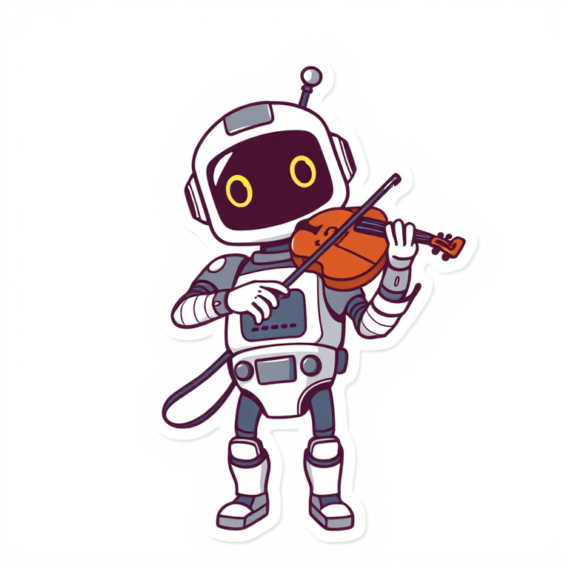
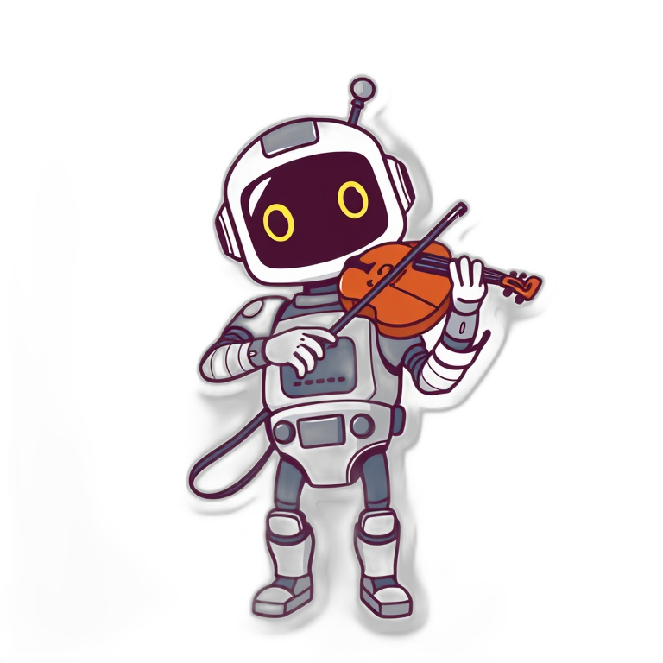
Генерация и удаление фона
1. FLUX.1-schnell
2. U²-Net через rembg
Исходное изображение
Отдельный PNG с прозрачностью
4 шага генерации, 768 × 768
Исходник можно скачать до обработки
Удаление фона на CPU
Светлые части объекта иногда теряются
11
Notes:
Генерация и удаление фона работают как два независимых шага. Qwen переводит русский запрос, FLUX.1-schnell создаёт исходное изображение за четыре шага. Затем отдельная функция запускает U²-Net через rembg на CPU и сохраняет PNG с прозрачностью. На слайде реальный сохранённый запуск с роботом. Видно, что удаление фона местами захватывает светлые части самого объекта. Поэтому исходник сохраняется и его можно скачать или повторно обработать без новой генерации. Эти модели я не дообучал. До разделения интерфейса выполнены пять реальных запусков полного пайплайна. Новые кнопки проверены программно с подменой инференса.
ДЕЙСТВИЕ
Если на поде ещё не проверены новые кнопки, не утверждать обратное. Уточнить, что картинки получены реальным прежним запуском с теми же моделями.
ИСТОЧНИКИ
https://huggingface.co/black-forest-labs/FLUX.1-schnell
https://github.com/danielgatis/rembg
Реальная генерация: final_results.zip, generation/example_04/attempt_00. Изображения относятся к прогону до разделения UI, новые функции используют те же модели.

Slide 12
Демонстрация и следующие шаги
Поиск по русскому запросу
Фильтр открыток и режим OCR
Генерация, затем удаление фона
Что уже подтверждено
Что проверять дальше
Дообучение улучшило поиск
на обоих языках тестового набора
Новые запросы с разметкой людей
Качество открыток и OCR
Задержку поиска и маски фона
12
Notes:
Сейчас покажу приложение. Сначала ввожу новый русский запрос и смотрю выдачу выбранной модели. Затем включаю поиск по надписям и показываю, что это отдельный режим. После этого генерирую новую картинку, сохраняю исходник и отдельно удаляю фон. Основной подтверждённый результат проекта — прирост поиска после полного дообучения. Следующий приоритет — независимая разметка нескольких подходящих ответов для новых русских запросов и отдельная оценка открыток. Также нужны проверка OCR-ветви, замер задержки SigLIP и более качественное удаление фона.
ДЕЙСТВИЕ
Демо: 1) запрос «грустный кот под дождём», selected, OCR выключен; 2) фильтр «Открытки» и запрос «с днём рождения», при желании OCR; 3) «весёлый кот с чашкой кофе», кнопка генерации; 4) отдельно удалить фон и скачать PNG. Если GPU-запуск задерживается, показать сохранённые original.png и sticker.png, явно назвав их результатами предыдущего запуска.
ИСТОЧНИКИ
Текущее приложение app_siglip2.py, generation_ui.py. Независимая человеческая оценка пока не проведена.

Slide 13
Сравнение с предыдущими подходами
Модель / метод | NDCG@5 EN | NDCG@5 RU
CLIP, поиск по изображению | 0,0167 | 0,0144
CLIP, объединение рангов RRF | 0,0159 | 0,0149
CLIP, обученные адаптеры | 0,0211 | 0,0080
SigLIP 2, исходная | 0,0495 | 0,0149
SigLIP 2, полное дообучение | 0,0923 | 0,0658
Сравнение исходной и дообученной SigLIP 2
лучше отделяет эффект обучения от смены архитектуры
Резервный слайд. Для CLIP и SigLIP менялись также обучающие данные и число параметров.
13
Notes:
В первой версии использовались замороженные CLIP ViT-B/32 и мультиязычный текстовый энкодер, а обучались только небольшие адаптеры. У них было гораздо меньше уникальных целевых изображений с поисковой разметкой — четыреста пять. Улучшение на русском dev не перенеслось на test. В новой версии одновременно изменились базовая модель, масштаб обучения и обучающие данные. Поэтому сравнение с адаптером не изолирует вклад каждого изменения. Более чистое сравнение — исходная и дообученная SigLIP 2 на одинаковом тесте.
ДЕЙСТВИЕ
Резервный слайд для вопроса «что было до SigLIP и почему поменяли подход».
ИСТОЧНИКИ
final_results.zip, test_en/metrics.json, test_ru/metrics.json; siglip2_test_results.zip. Общий test уже использовался ранее.

Slide 14
Лосс и веса обучающих пар
zᵢⱼ = scale · cos(textᵢ, imageⱼ) + bias
Положительная пара: log(1 + exp(−zᵢⱼ))
Отрицательная пара: log(1 + exp(zᵢⱼ))
Источник обучающей пары | Вес
Запрос человека | 1,0
Перевод запроса на русский | 0,7
Автоматическое визуальное описание | 0,5
Несколько известных
положительных целей
Дубли картинок в батче
делят вес столбца
Веса фиксированы. Их оптимальность отдельной абляцией не проверена.
14
Notes:
Логит пары равен скалярному произведению нормированных векторов, умноженному на обучаемый масштаб, плюс обучаемое смещение. Для положительной пары используется softplus от отрицательного логита, для отрицательной — softplus от положительного. Веса задаются по источнику: один для исходных человеческих запросов, ноль целых семь десятых для переводов и половина для автоматических описаний. Эти веса фиксированы и отдельной абляцией не обоснованы. Повторяющиеся картинки в батче делят вес одного столбца, чтобы не усиливать одну картинку из-за повторов. All-gather векторов картинок сохраняет градиенты.
ДЕЙСТВИЕ
Резервный слайд. Полная реализация: sticker_search/siglip/model.py, класс SiglipPairLoss.
ИСТОЧНИКИ
https://arxiv.org/abs/2303.15343
sticker_search/siglip/model.py; configs/siglip2_full.json.

Slide 15
Источники и воспроизводимость
Данные
Модели и методы
nyuuzyou/stickers
StickerQueries
Synth-GCD
OpenMoji
SigLIP 2 и Sigmoid Loss
Qwen2.5-VL и Qwen2.5-Instruct
FLUX.1-schnell
rembg / U²-Net
Фиксируются seed, версии, ревизии моделей и хеши данных
Отдельные команды подготовки, обучения, оценки и демо
Ссылки — в заметках слайда. Численные результаты — из сохранённых запусков.
15
Notes:
В проекте зафиксированы версии библиотек, ревизии моделей, seed и хеши данных. Отдельные команды отвечают за подготовку, обучение, оценку, поиск и генерацию. На поде нет интернета: веса и данные перенесены через YT. Источники данных и моделей приведены здесь и в заметках. Внешнюю ссылку на репозиторий нужно добавить в ЛМС после публикации кода. Сам PDF отчёта предыдущей версии ещё требует обновления с результатами SigLIP 2.
ДЕЙСТВИЕ
Резервный слайд. Последние два предложения — организационная заметка для подготовки, не обязательная часть устного выступления.
ИСТОЧНИКИ
https://huggingface.co/google/siglip2-so400m-patch14-384
https://arxiv.org/abs/2303.15343
https://huggingface.co/datasets/nyuuzyou/stickers
https://huggingface.co/datasets/metchee/sticker-queries
https://huggingface.co/datasets/gauravs101/synthetic-greeting-cards
https://openmoji.org/
https://huggingface.co/Qwen/Qwen2.5-VL-7B-Instruct
https://huggingface.co/black-forest-labs/FLUX.1-schnell
https://github.com/danielgatis/rembg

